Slide 1
§ 37. Российская Федерация

Slide 2
Проверка д/з

Slide 3

План урока
На пути к суверенитету
Экономические реформы
1993 г.
Россия в 1994-1999 г.
Россия в начале XXI в.
Внешняя политика

Slide 4

1. На пути к суверенитету

Slide 5
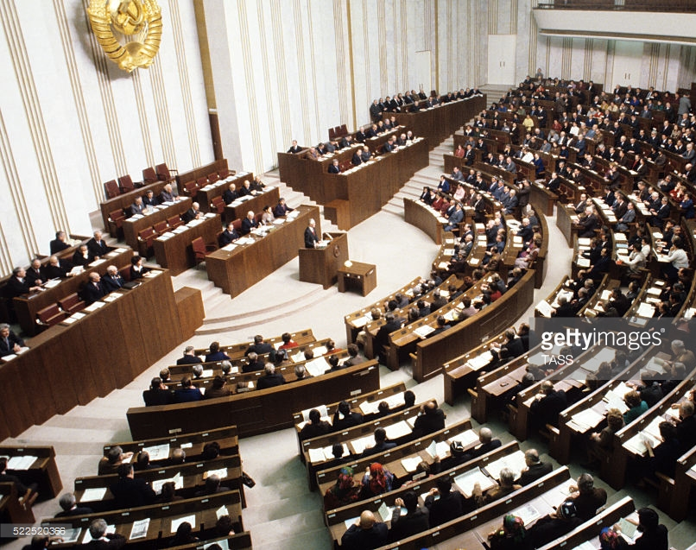
1989 г. – выборы в Верховный Совет СССР

Slide 6
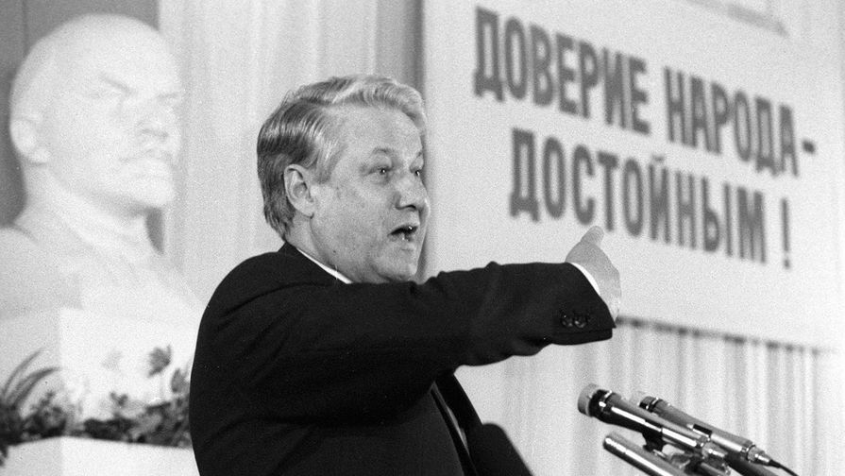
Б. Н. Ельцин – один из лидеров оппозиции

Slide 7

Март 1990 г. – выборы депутатов в Съезд народных депутатов РСФСР

Slide 8
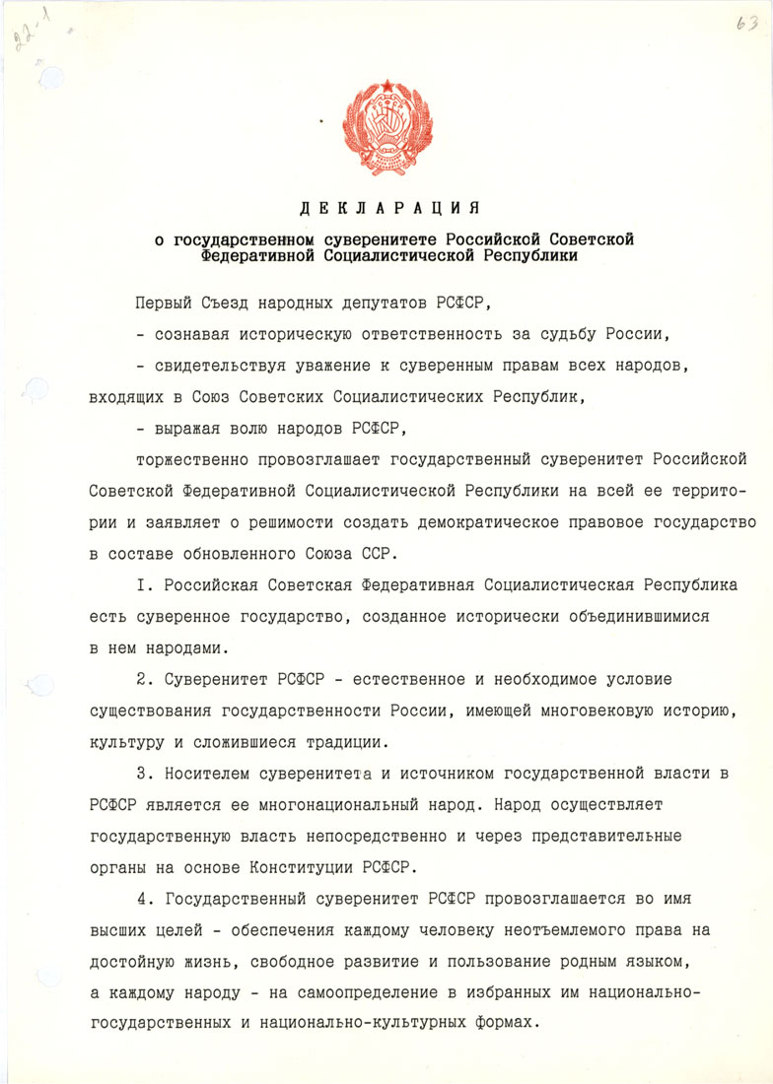
12 июня 1990 г. – принятие Декларации о государственном суверенитете РСФСР

Slide 9
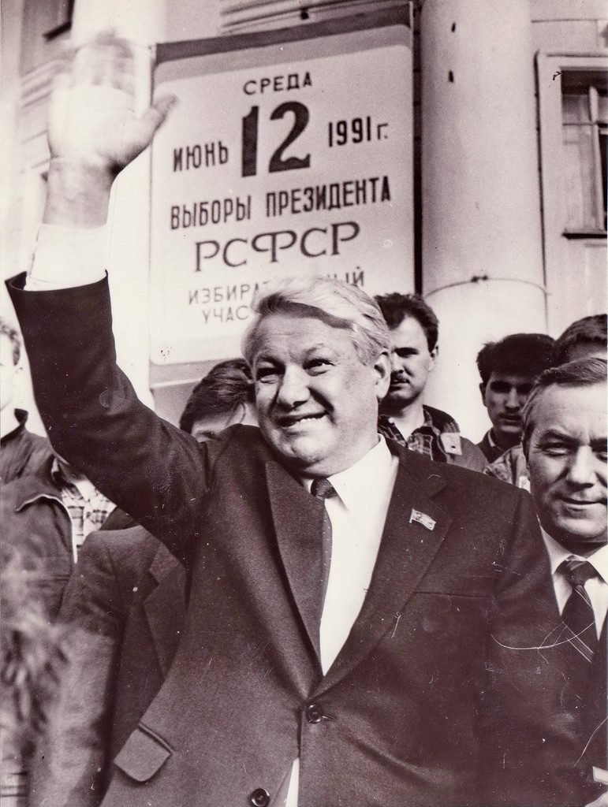
12 июня 1991 г. – избрание Б. Н. Ельцина первым президентом России

Slide 10
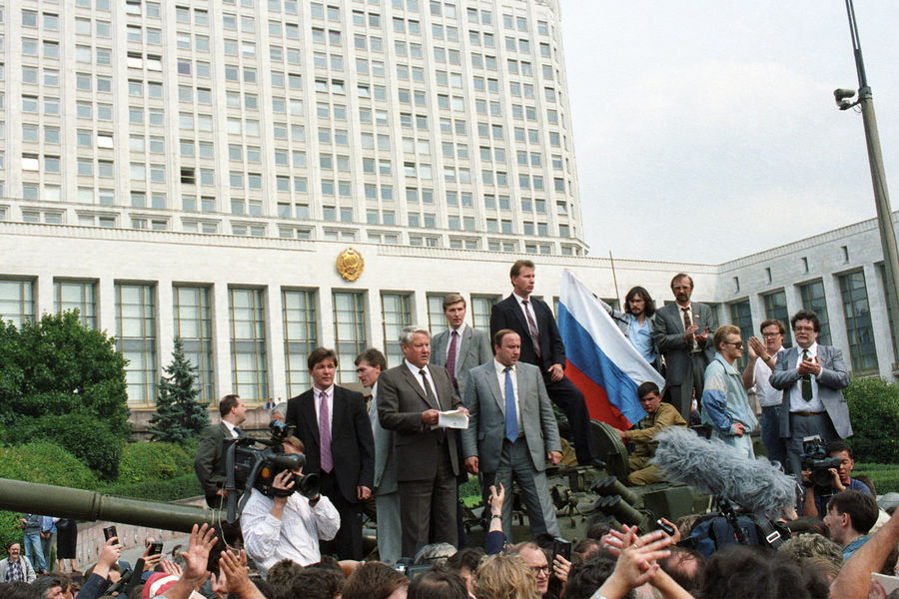
19-21 августа – августовский путч

Slide 11
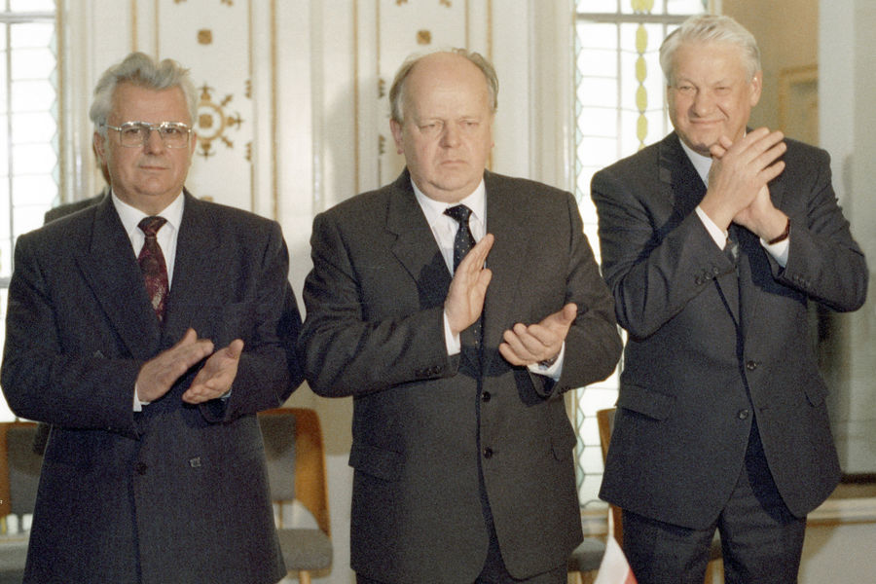
8 декабря 1991 г. – Беловежские соглашения

Slide 12
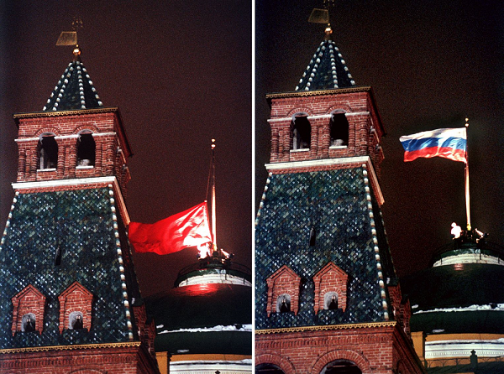
25 декабря 1991 г. – СССР прекратило своё существование

Slide 13
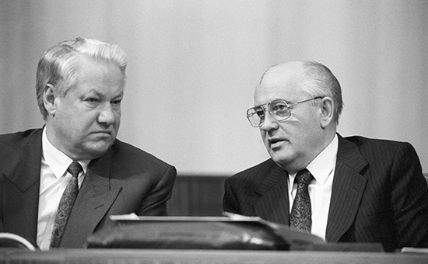

Slide 14

2. Экономические реформы

Slide 15
Причины реформ
Серьезные экономические проблемы
Нехватка товаров первой необходимости
Необходимость отказа от командно-административных методов ведения экономики
Необходимость перехода на рыночные механизмы
Идея о том, что рыночные реформы помогут сформировать средний класс и устойчивые демократические институты

Slide 16
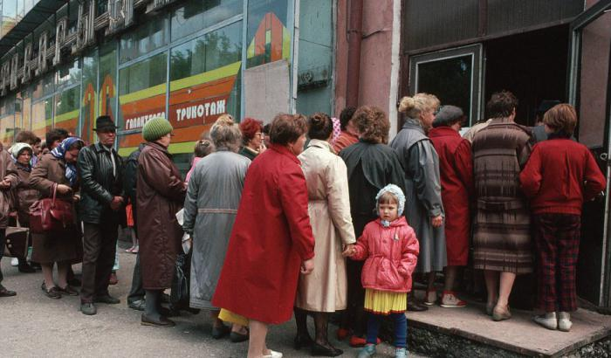

Slide 17

Основные мероприятия (реформы) «Шоковой терапии»
Либерализация торговли и свободное ценообразование
Приватизация государственных предприятий
Приватизация жилья
Сворачивание целого ряда социальных реформ и гарантий
Введение рыночных механизмов управления экономикой

Slide 18
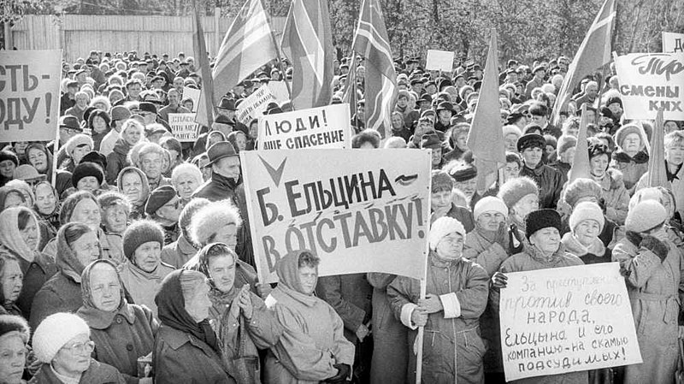

Slide 19
Последствия реформ
Гиперинфляция (цены выросли в 10 раз)
Падение реальных доходов населения
Закрытие большого числе предприятий и рост безработицы
Рост недовольства и социальной напряженности
Укрепление рыночных механизмов в России

Slide 20
3. 1993 г.

Slide 21

Осень 1993 г. – противостояние Верховного Совета и Б. Н. Ельцина

Slide 22
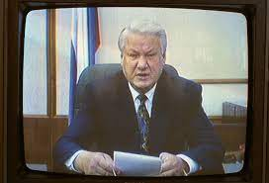
21 сентября 1993 г. - указ о прекращении полномочий высших органов законодательной власти — Съезда народных депутатов и Верховного Совета

Slide 23
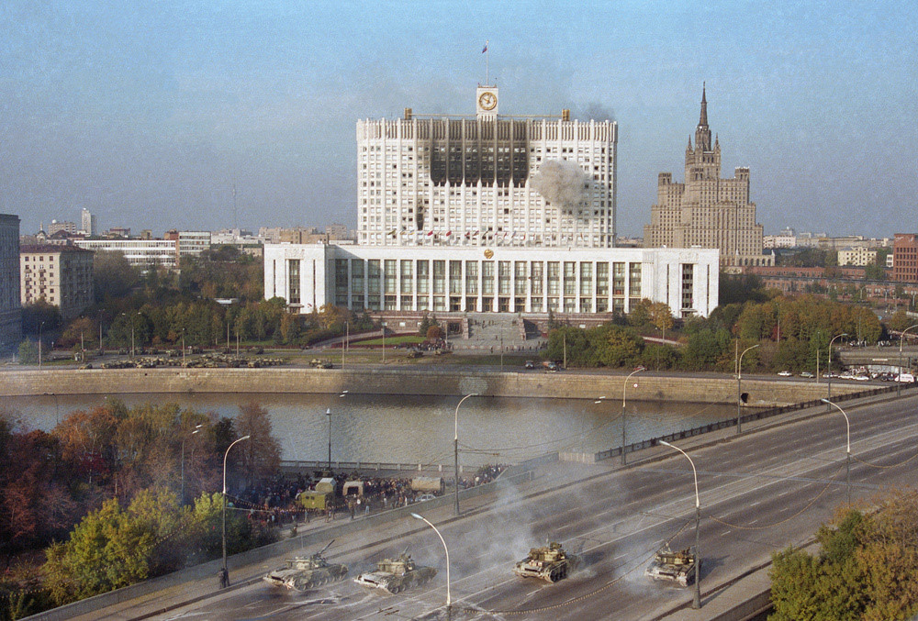
3-4 октября 1993 г. – штурм здания Верховного Совета

Slide 24
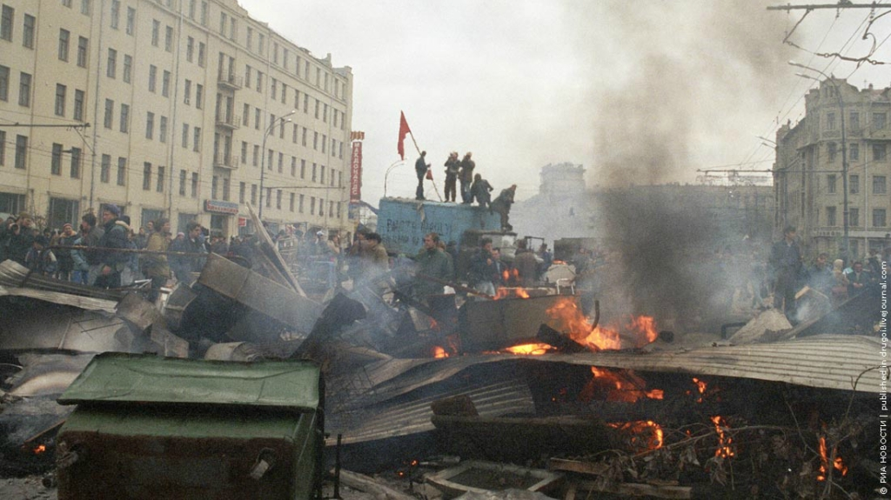

Slide 25
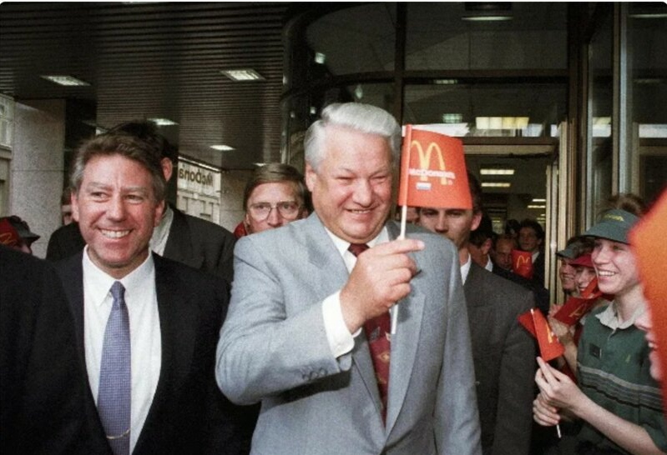
12 декабря 1993 г. – принятие новой Конституции Российской Федерации

Slide 26
4.Россия в 1994-1999 г.

Slide 27
Основные положения
Завершение радикальных экономических преобразований: ликвидация командно-административной системы, становление рыночной экономики
По-прежнему сохранялась тяжелая экономическая ситуация, высокий уровень безработицы и низкие реальные доходы населения
Страна по-прежнему сильно зависела от экспорта сырья

Slide 28
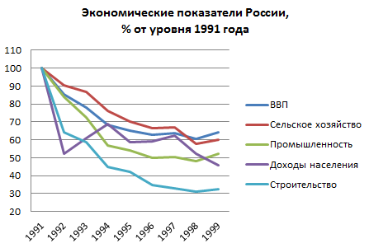

Slide 29
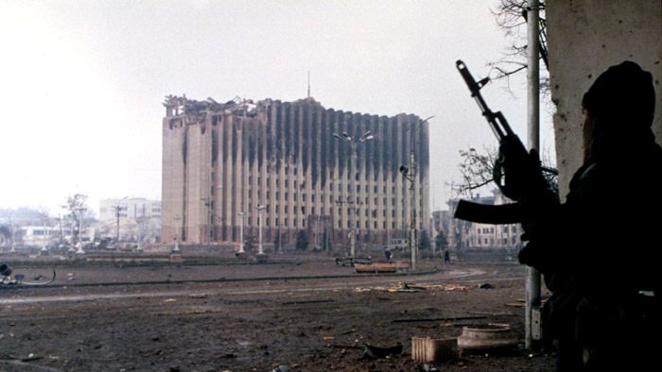
1994-1996 г. – Чеченский конфликт

Slide 30
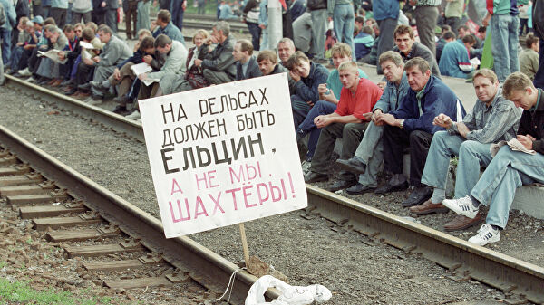
17 августа 1998 – технический дефолт России

Slide 31
5. Россия в начале XXI в.

Slide 32
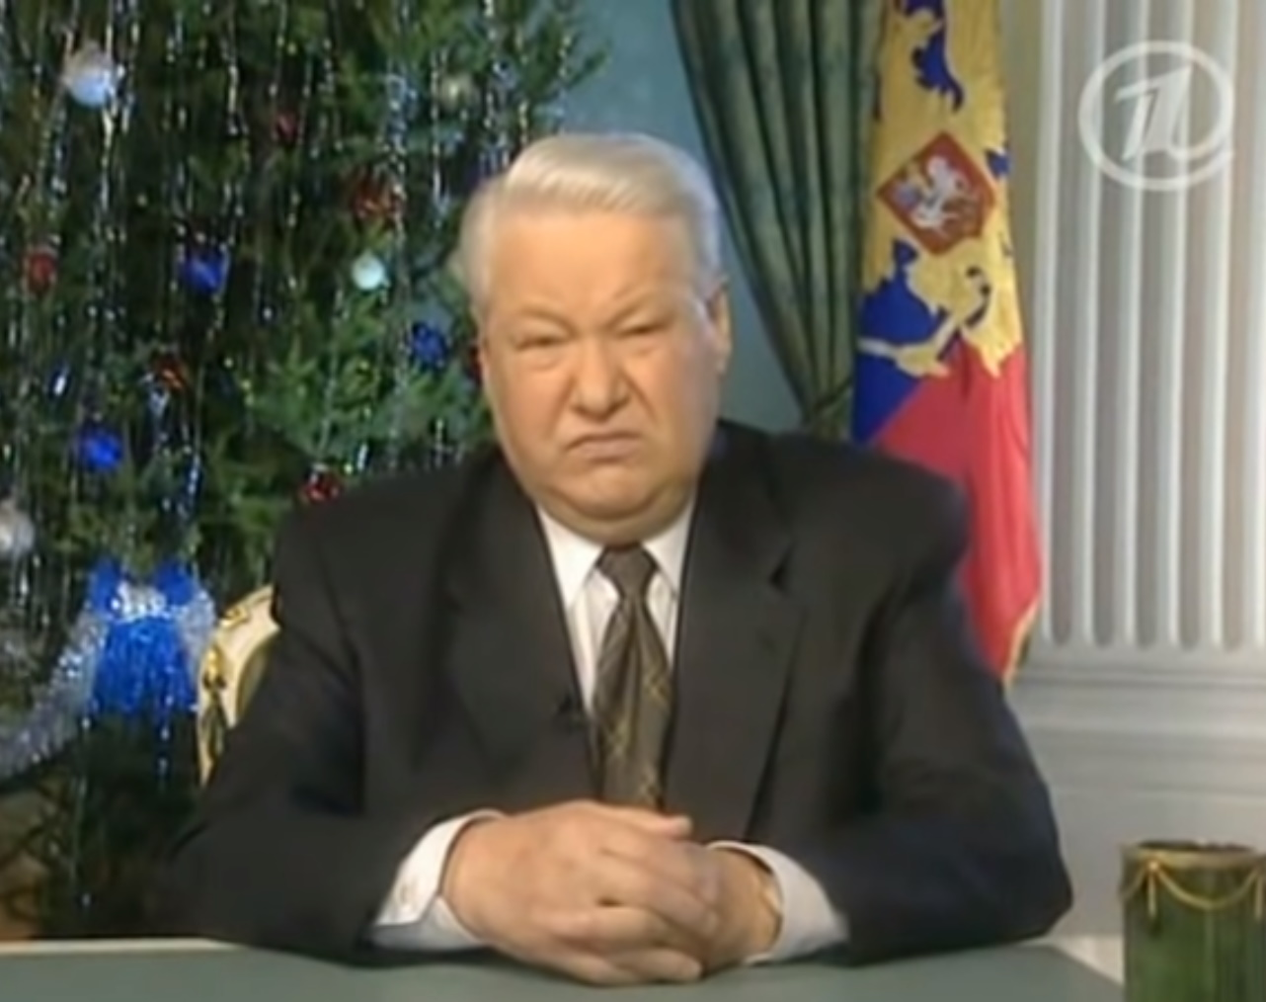
31 декабря 1999 г. – Б. Н. Ельцин уходит в отставку

Slide 33
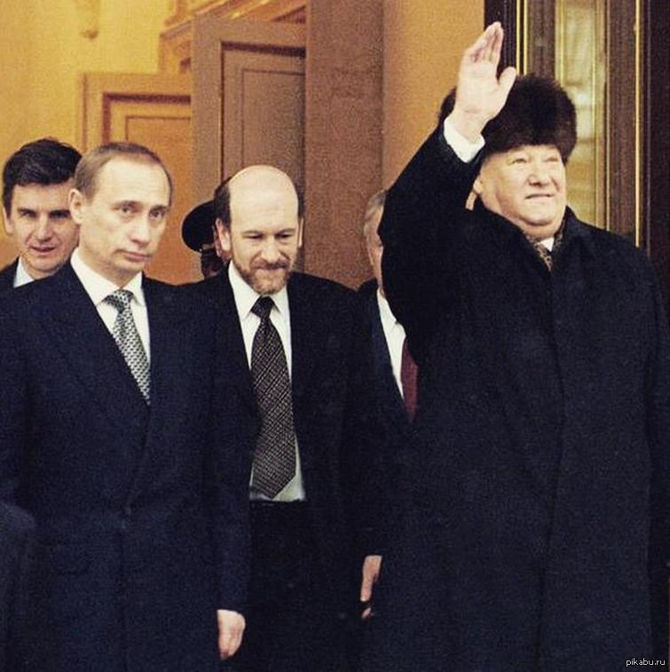
В. В. Путин – и. о. Президента

Slide 34
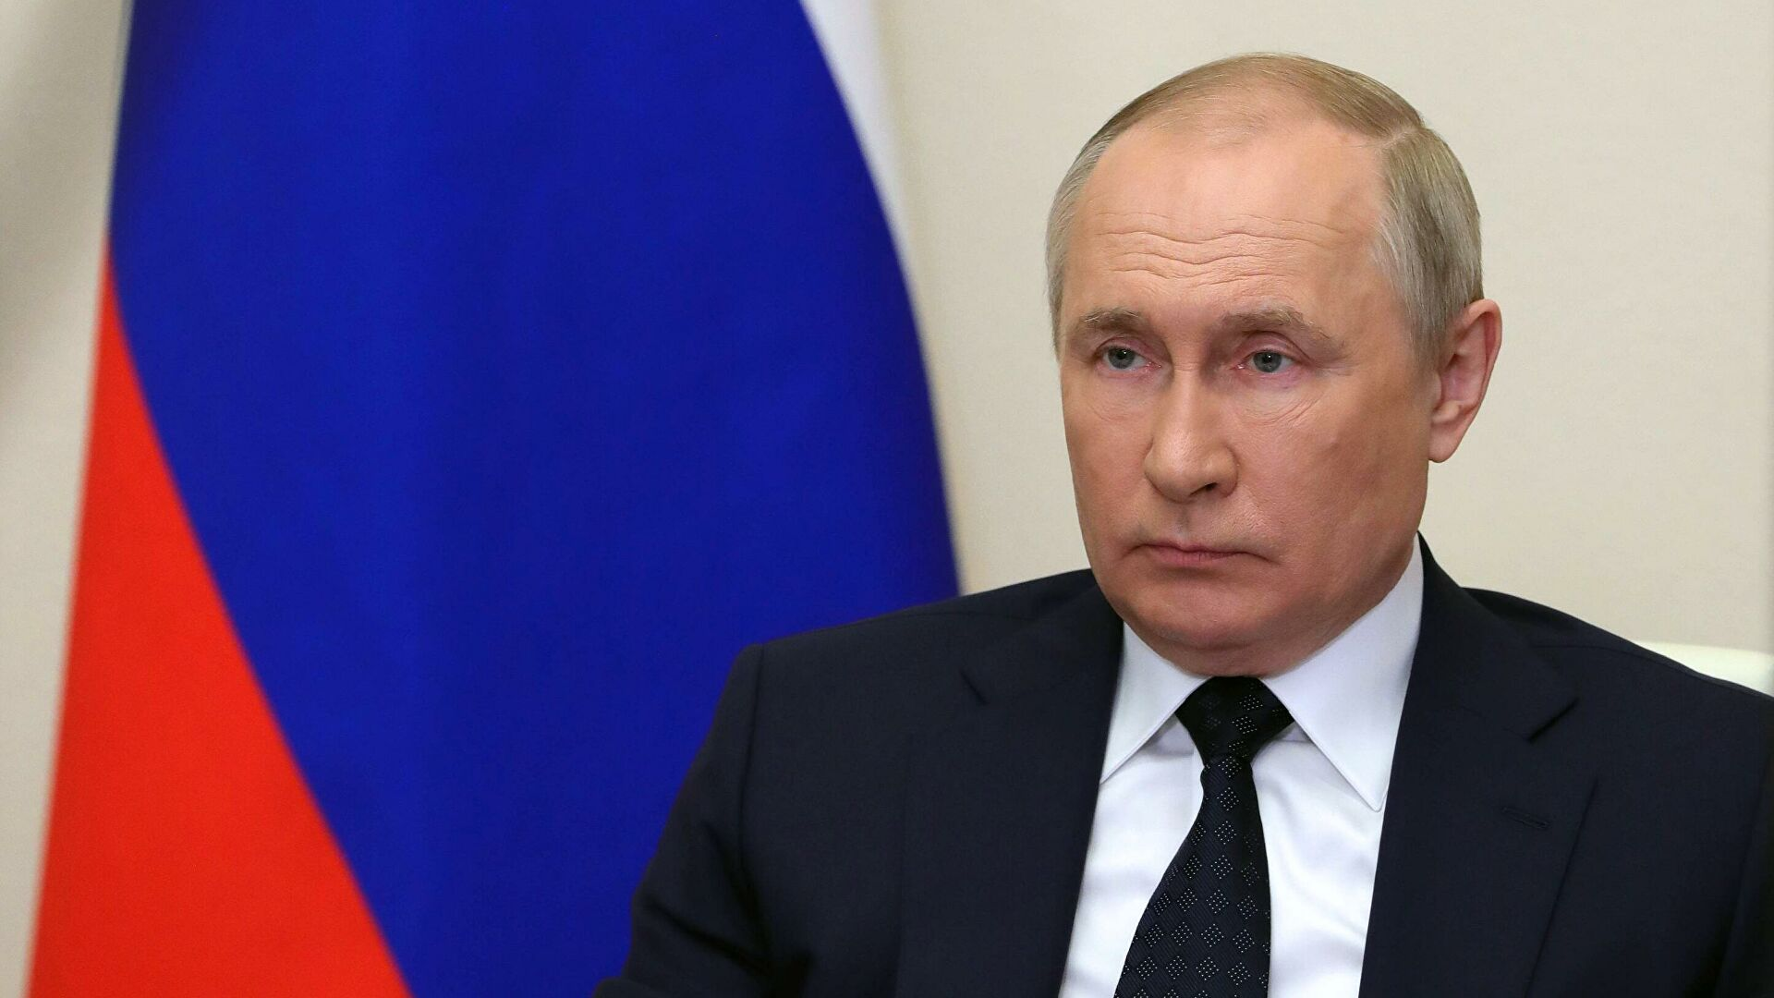
В. В. Путин – президент России с 2000 по 2008 и с 2012 по н.в.

Slide 35
Основные положения
Экономическая и финансовая стабилизация
Рост реальных доходов населения
Борьба с терроризм и у урегулирование Чеченского конфликта
Выстраивание равных отношений со странами запада

Slide 36
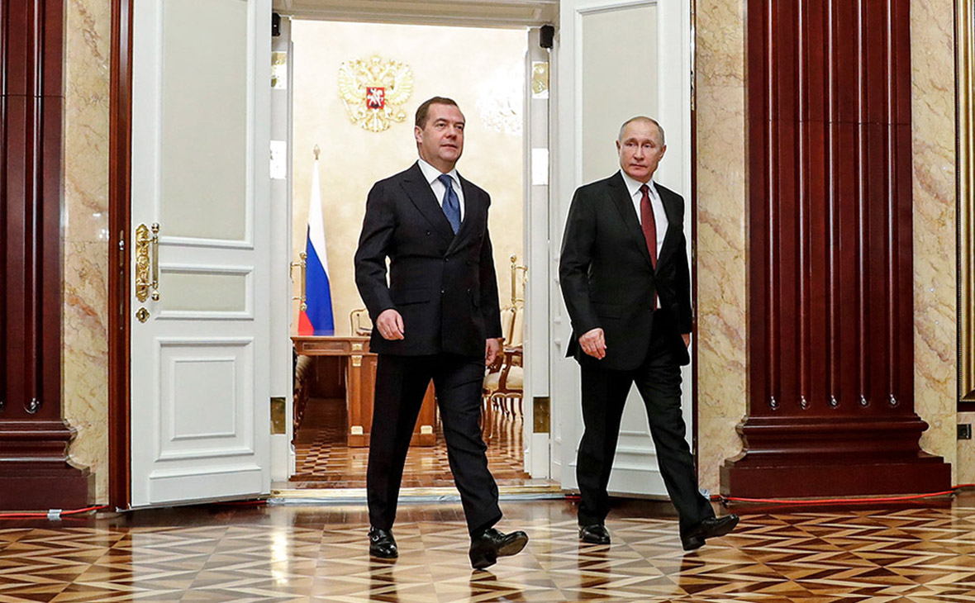
Д. А. Медведев – президент Российской Федерации с 2008 по 2012 г.

Slide 37
5. Внешняя политика

Slide 38
Основные положения
С 1991 г. – значительное сокращение ядерного потенциала
Развитие добрососедских отношений
Участие в международных организациях и программах
Тесная экономическая интеграция с Республикой Беларусь

Slide 39
Контроль знаний

Slide 40
Домашнее задание

Slide 41

Тест, д/з, отметки, онлайн-урок

